Slide 1
计算机网络
王宇新
大连理工大学

Slide 2
第六章 传输层
第四节 TCP连接的建立与释放

Slide 3
TCP连接建立与释放
连接建立阶段：三次握手
数据传输阶段
连接释放阶段：四次握手

Slide 4
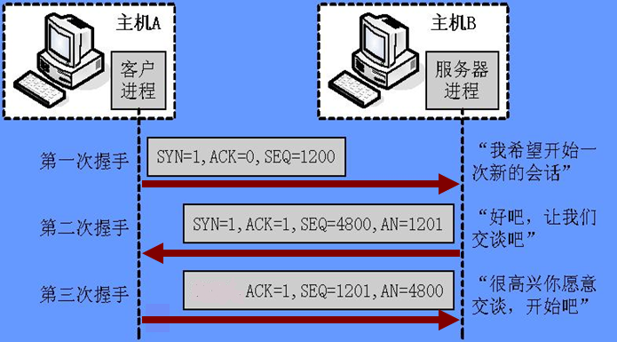
一、TCP连接建立
Notes:
TCP连接建立需要经过“三次握手”的过程；

Slide 5
用三次握手建立 TCP 连接
客户
服务器
A
B
主动打开
CLOSED
CLOSED
被动打开
SYN = 1, seq = x
A 向 B 发出连接请求报文段，报头中的同步位 SYN = 1，并选择序号 seq = x，表明传送数据时的第一个数据字节的序号是 x。
Notes:
5
5
以一个随机数初始化A的seq(用户自己设置)

Slide 6
用三次握手建立 TCP 连接
客户
服务器
A
B
主动打开
CLOSED
CLOSED
被动打开
SYN = 1, seq = x
SYN = 1, ACK = 1, seq = y, ack= x + 1
B 收到连接请求报文段后，如同意则发回确认。 B 在确认报文段中使 SYN = 1， ACK = 1，其确认号ack = x + 1，自己选择的序号 seq = y。
Notes:
6
6
以一个随机数初始化A的seq(用户自己设置)

Slide 7
用三次握手建立 TCP 连接
客户
服务器
A 收到此报文段后向 B 发确认，其 ACK=1，确认号 ack =y + 1。A 的 TCP 通知上层应用进程连接已经建立。
A
B
主动打开
CLOSED
CLOSED
被动打开
SYN = 1, seq = x
SYN = 1, ACK = 1, seq = y, ack= x + 1
ACK = 1, seq = x + 1, ack = y + 1
Notes:
7
7

Slide 8
用三次握手建立 TCP 连接
客户
服务器
B 的 TCP 收到主机 A 的确认后，也通知其上层应用进程：TCP 连接已经建立。
A
B
主动打开
CLOSED
CLOSED
被动打开
SYN = 1, seq = x
SYN = 1, ACK = 1, seq = y, ack= x + 1
ACK = 1, seq = x + 1, ack = y + 1
数据传送
Notes:
8
8
客户端的应用进程与服务器端的应用进程就可以使用这个连接，进行全双工的字节流传输。

Slide 9
用三次握手建立 TCP 连接
客户
服务器
A
B
主动打开
CLOSED
CLOSED
被动打开
SYN = 1, seq = x
LISTEN
SYN-
SENT
SYN = 1, ACK = 1, seq = y, ack= x + 1
SYN-
RCVD
ACK = 1, seq = x + 1, ack = y + 1
ESTAB-
LISHED
ESTAB-
LISHED
数据传送
Notes:
9
9
客户端的应用进程与服务器端的应用进程就可以使用这个连接，进行全双工的字节流传输。

Slide 10
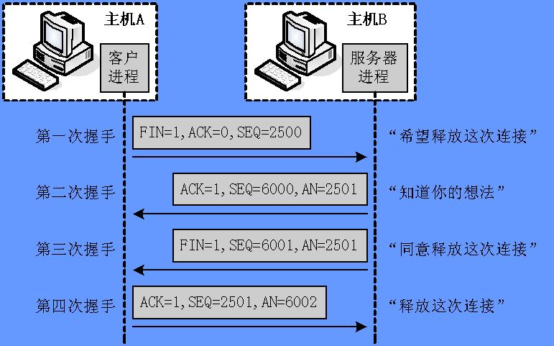
二、TCP连接释放
数据传输结束后，客户端与服务器端都可以主动提出释放连接请求。
Notes:
TCP传输连接的释放过程很复杂，客户端与服务器端都可以主动提出释放连接请求；客户端主动提出请求的连接释放有 “四次握手” 的过程。

Slide 11
用四次握手释放 TCP 连接
客户
服务器
A
B
ESTAB-
LISHED
数据传送
主动关闭
ESTAB-
LISHED
FIN = 1, seq = u
A 把连接释放报文段头部的 FIN = 1，其序号seq = u，等待 B 的确认。
Notes:
11
11
数据传输结束后，通信的双方都可释放连接。现在 A 的应用进程先向其 TCP 发出连接释放报文段，并停止再发送数据，主动关闭 TCP连接。

Slide 12
用四次握手释放 TCP 连接
客户
服务器
A
B
ESTAB-
LISHED
数据传送
主动关闭
ESTAB-
LISHED
FIN = 1, seq = u
ACK = 1, seq = v, ack= u + 1
通知应用进程
B 发出确认，确认号 ack = u + 1，自己的序号 seq = v。 TCP 服务器进程通知高层应用进程。从 A 到 B 这个方向的连接就释放了，TCP 连接处于 半关闭状态 。B若发送数据，A仍要接收。
Notes:
12
12
TCP 服务器进程通知高层应用进程。从 A 到 B 这个方向的连接就释放了，TCP 连接处于半关闭状态。B 若发送数据，A 仍要接收。

Slide 13
用四次握手释放 TCP 连接
客户
服务器
A
B
ESTAB-
LISHED
数据传送
主动关闭
ESTAB-
LISHED
FIN = 1, seq = u
ACK = 1, seq = v, ack= u + 1
通知应用进程
数据传送
被动关闭
FIN = 1, ACK = 1, seq = w, ack= u + 1
若 B 已经没有要向 A 发送的数据，其应用进程就通知 TCP 释放连接。
Notes:
13
13
TCP 连接处于半关闭状态。B 若发送数据，A 仍要接收。
若 B 已经没有要向 A 发送的数据，其应用进程就通知 TCP 释放连接。

Slide 14
用四次握手释放 TCP 连接
客户
服务器
A
B
ESTAB-
LISHED
数据传送
主动关闭
ESTAB-
LISHED
FIN = 1, seq = u
ACK = 1, seq = v, ack= u + 1
通知应用进程
数据传送
被动关闭
FIN = 1, ACK = 1, seq = w, ack= u + 1
ACK = 1, seq = u + 1, ack = w + 1
Notes:
14
14
A 收到连接释放报文段后，必须发出确认。

Slide 15
用四次握手释放 TCP 连接
客户
服务器
A
B
ESTAB-
LISHED
数据传送
主动关闭
ESTAB-
LISHED
FIN = 1, seq = u
FIN-
WAIT-1
ACK = 1, seq = v, ack= u + 1
通知应用进程
CLOSE-WAIT
数据传送
被动关闭
FIN-
WAIT-2
FIN = 1, ACK = 1, seq = w, ack= u + 1
LAST-
ACK
等待
2MSL

TIME-WAIT
ACK = 1, seq = u + 1, ack = w + 1
CLOSED
CLOSED
Notes:
15
15
TCP 连接必须经过时间 2MSL 后才真正释放掉。MSL--Maximum Segment Lifetime

Slide 16
A 必须等待 2MSL 的时间
“它(MSL)是任何报文段被丢弃前在网络内的最长时间”。——引自《TCP/IP详解》
RFC 793中规定MSL为2分钟，实际应用中常用的是30秒，1分钟和2分钟等。
MSL--Maximum Segment Lifetime
第一，为了保证 A 发送的最后一个 ACK 报文段能够到达 B 。
第二，为了保证 服务器B在最后阶段发给客户机A的报文段都能够被正确接收。使本连接持续的时间内所产生的所有报文段，都从网络中消失，防止已失效的连接请求报文段”出现在本连接中。
Notes:
A 在发送完最后一个 ACK 报文段后，再经过时间 2MSL，就可以使本连接持续的时间内所产生的所有报文段，都从网络中消失。这样就可以使下一个新的连接中不会出现这种旧的连接请求报文段。MSL一般设为2分钟。引用《TCP/IP详解》中的话：“它(MSL)是任何报文段被丢弃前在网络内的最长时间”。RFC 793中规定MSL为2分钟，实际应用中常用的是30秒，1分钟和2分钟等。

Slide 17
等待2MSL
客户端应用程序发起一个TCP连接
CLOSED
发送SYN
TIME_WAIT
SYN_SENT
客户端经历的典型的TCP状态序列
接收FIN，
发送ACK
接收SYNACK，
发送ACK
FIN_WAIT_2
ESTABLISHED
发送FIN
接收ACK，
不发送数据
FIN_WAIT_1
客户端应用程序发起关闭连接

Slide 18
接收ACK，
不发送
服务器应用程序创建一个监听SOCKET
CLOSED
LAST_ACK
LISTEN
服务器端经历的典型的TCP状态序列
发送FIN
接收SYN，
并发送SYNACK
CLOSE_WAIT
SYN_RCVD
接收ACK，
不发送
接收FIN，
发送ACK
ESTABLISHED

Slide 19
三、保持定时器与时间等待定时器
TCP协议设置了4种计时器：
重传计时器
持续计时器
保持计时器
时间等待计时
Notes:
保持定时器与时间等待定时器与TCP连接的运行状态，以及连接释放中可能存在的问题有关。

Slide 20
保持计时器
保持定时器用来防止（因客户机故障导致的）TCP连接处以长时期空闲状态；
超时通常设置为2小时，超过后将发送探测报文。发动10个探测报文仍没有响应，将终止连接。
时间等待计时器
在连接终止期间使用。在时间等待期间，连接没有真正关闭，还出于一种过渡状态。
时间等待定时器的值通常设置为报文寿命的两倍。

Slide 21
习题

Slide 22
选择
15、以下关于TCP协议工作原理与过程的描述中，错误的是（ ）
TCP连接建立过程需要经过“三次握手”的过程
当TCP传输连接建立之后，客户端与服务器端的应用进程进行全双工的字节流传输
只有客户端可以主动提出释放连接请求
TCP连接释放需要经过“四次握手”的过程
C

Slide 23
17、以下关于TCP连接三次握手过程的描述中错误的是（）
客户进程发送“连接建立请求报文”不携带数据，需要给报文一个序号seq
“连接建立请求报文”的序号seq值x是随机产生的，可以为0
服务器进程同意建立连接，则发送SYN=1, ACK=1的“连接建立请求确认报文”
客户进程用“连接建立请求确认报文”来确认TCP连接建立
B

Slide 24
18、以下关于TCP保持计时器的描述中错误的是（ ）
设置保持计时器的目的是防止TCP连接长时间空闲
当服务器端接收到客户端的报文时就将保持计时器复位
如果服务器端过了设定的时间没有收到客户端的信息，就发送探测报文
如果每隔5秒，发送10个探测报文还没有响应，就终止该连接
D

Slide 25
19、以下关于TCP连接释放过程的描述中，错误的是（ ）
客户进程如果主动提出释放TCP连接，先发送FIN=1的“连接释放请求报文”
服务器进程在接收到“连接释放请求报文”后需发回“连接释放请求确认报文”
服务器进程停止发送数据，立即向客户发送“连接释放请求报文”
客户在接收到FIN报文之后，向服务器发送“连接释放请求确认报文”
C

